Slide 1
Chương III:
QUẢN LÝ BỘ NHỚ CHÍNH

Slide 2
Nội dung
1
Các yêu cầu quản lý bộ nhớ chính
2
Quá trình sinh địa chỉ
3
Các cấu trúc chương trình
4
Các sơ đồ quản lý bộ nhớ thông dụng
5
Bộ nhớ ảo

Slide 3
3.1 Các yêu cầu quản lý BNC
Thực hiện theo nguyên tắc định vị tương đối: có sự tương ứng giữa địa chỉ logic và địa chỉ vật lý.
Phân bổ được không gian nhớ cho các tiến trình hoạt động, thu hồi chính xác không gian nhớ khi tiến trình kết thúc, quản lý được không gian nhớ tự do.
Đảm bảo chia sẻ thông tin: cho phép các tiến trình đang hoạt động trong bộ nhớ có thể chia sẻ thông tin với nhau.
Bảo vệ bộ nhớ: ngăn chặn được các tiến trình xâm phạm đến vùng nhớ được cấp phát cho các tiến trình khác.

Slide 4
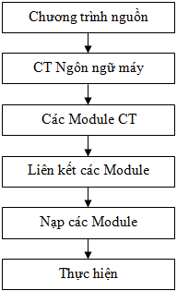
3.2 quá trình sinh địa chỉ
Ta xét quá trình thực hiện một chương trình trên máy tính:
Khi thực hiện thì chương trình được nạp vào một bộ nhớ để tạo lập các tiến trình tương ứng và xử lý.
Các địa chỉ trong chương trình là địa chỉ tương đối, vì thế khi một chương trình thực hiện sẽ phải trải qua nhiều giai đoạn xử lý để chuyển đổi các địa chỉ tương đối thành địa chỉ tuyệt đối trong bộ nhớ.
Khi thực hiện, chương trình được nạp vào một vùng nhớ cụ thể, các địa chỉ tương đối sẽ ánh xạ tới địa chỉ tuyệt đối – địa chỉ vật lý (sao cho phù hợp với môi trường)

Slide 5
3.2 quá trình sinh địa chỉ (tiếp)
Các khái niệm
Địa chỉ logic (địa chỉ tương đối): Là địa chỉ do hệ thống tạo ra và được cấp phát cho các biến và các câu lệnh khi dịch chương trình (đánh số từ 0 đến L – 1, L là dung lượng chương trình hoặc module chương trình).
Địa chỉ vật lý (địa chỉ tuyệt đối): Là địa chỉ cụ thể trong bộ nhớ, được cấp phát cho các biến khi thực hiện chương trình.
Bộ nhớ logic (bộ nhớ chương trình): Là tập hợp tất cả các địa chỉ logic phát sinh khi dịch chương trình (dung lượng chương trình đã biên dịch).
Bộ nhớ vật lý: Là tập hợp tất cả các địa chỉ vật lý tương ứng với địa chỉ logic khi thực hiện chương trình.
Chế độ lập trình trong bộ nhớ thực: Kích thước bộ nhớ logic không được vượt quá dung lượng bộ nhớ vật lý tự do.
Chế độ lập trình trong bộ nhớ ảo: Kích thước bộ nhớ logic không phụ thuộc vào dung lượng bộ nhớ vật lý tự do.

Slide 6
3.3 các cấu trúc chương trình
Có nhiều phương pháp tổ chức chương trình ở bộ nhớ trong để thực hiện. Các phương pháp này khác nhau ở kiểu định vị chương trình trong bộ nhớ và thời điểm thực hiện phép ánh xạ địa chỉ tương đối thành địa chỉ tuyệt đối.
Cấu trúc chương trình thể hiện cách quản lý bộ nhớ logic và cho ta thấy hình ảnh của chương trình ở bộ nhớ vật lý khi thực hiện. Mỗi chương trình có thể có các dạng cấu trúc sau: cấu trúc tuyến tính, cấu trúc động, cấu trúc Overlay, cấu trúc phân đoạn, cấu trúc phân trang.

Slide 7
3.3 Các cấu trúc chương trình
3.3.1 Cấu trúc tuyến tính
Là cấu trúc mà sau khi biên dịch các Module được tập hợp thành một chương trình hoàn thiện, chứa đầy đủ mọi thông tin để có thể thực hiện (trừ dữ liệu vào).
Mọi biến ngoài đều được gán địa chỉ cụ thể. Khi thực hiện chỉ cần định vị chương trình một lần vào bộ nhớ.
Ví dụ: Chương trình có 6 module như sau:
M0: dung lượng 50 KB
M1: dung lượng 60 KB
M2: dung lượng 40 KB
M3: dung lượng 70 KB
M4: dung lượng 80 KB
M5: dung lượng 30 KB

Slide 8
3.3 Các cấu trúc chương trình
3.3.1 Cấu trúc tuyến tính (tiếp)
Ưu điểm :
Đơn giản, dễ tổ chức biên dịch và định vị, thời gian thực hiện nhanh.
Tính lưu động cao: dễ dàng sao chép chương trình tới các hệ thống khác có cùng tập lệnh mà vẫn duy trì khả năng thực hiện.
Nhược điểm :
Lãng phí bộ nhớ (trong ví dụ cần bộ nhớ vật lý tự do có dung lượng 330 KB), mức lãng phí tỉ lệ với kích thước chương trình.
Gây khó khăn cho người sử dụng trong thực tế: chương trình càng lớn, người sử dụng càng phải tiết kiệm bộ nhớ.

Slide 9
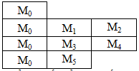
3.3 Các cấu trúc chương trình
3.3.2 Cấu trúc động
Trong cấu trúc động các Module được biên dịch một cách riêng biệt.
Khi thực hiện chương trình hệ thống định vị Module gốc.
Trong quá trình thực hiện cần tới module nào thì hệ thống xin cấp phát không gian nhớ và nạp tiếp module đó.
Khi hoạt động xong thì giải phóng module khỏi bộ nhớ và thu hồi không gian nhớ.
M₀: Module gốc
M₀ gọi M₁, M₁ gọi M₂;
M₀ gọi M₃, M₃ gọi M₄;
M₀ gọi M₅
Dung lượng bộ nhớ vật lý tự do cần lớn nhất là: M0 + M3 + M4
= 50 + 70 + 80 = 200 KB

Slide 10
3.3 Các cấu trúc chương trình
3.3.2 Cấu trúc động (tiếp)
Ưu điểm:
  Nếu quản lý bộ nhớ và tổ chức chương trình tốt sẽ tiết kiệm bộ nhớ.
  Cho phép kích thước chương trình lớn hơn kích thước bộ nhớ vật lý còn tự do.
Nhược điểm:
  Trách nhiệm nạp và xoá các module do người lập trình đảm nhiệm, do đó các câu lệnh nạp và xóa phải được nêu ngay trong chương trình nguồn do đó kích thước chương trình lớn và người lập trình phải nắm vững cấu trúc chương trình và các công cụ điều khiển bộ nhớ của hệ điều hành.
  Chương trình có cấu trúc động bị phụ thuộc vào phiên bản của hệ điều hành. Tốc độ thực hiện chương trình thì chậm hơn so với cấu trúc tuyến tính.

Slide 11
3.3 Các cấu trúc chương trình
3.3.3 Cấu trúc overlay
Các module chương trình sau khi biên dịch được chia thành các mức:
  Mức 0: là module gốc dùng để nạp và định vị chương trình.
  Mức 1: gồm các module được gọi bởi mức 0.
  Mức 2: gồm các module được gọi bởi mức 1.
  …
  Mức i: gồm các module được gọi bởi mức i - 1.

Slide 12
3.3 Các cấu trúc chương trình
3.3.3 Cấu trúc overlay (tiếp)
Để thực hiện được cấu trúc Overlay thì người sử dụng cần cung cấp thêm các thông tin phụ qua file lưu đồ Overlay(file .OVL):
  Chương trình gồm mấy mức.
  Mỗi mức gồm những module nào.
Module gốc được biên tập như một chương trình riêng.
Khi thực hiện thì hệ thống sẽ nạp và định vị module gốc và khi cần tới module nào thì hệ thống sẽ dựa vào file lưu đồ Overlay để nạp module vào mức bộ nhớ tương ứng.
Nếu trong 1 mức bộ nhớ nào đã tồn tại 1 module, muốn nạp một module khác vào thì phải đưa module đang trong mức bộ nhớ đó ra ngoài và cất tạm vào 1 file, để khi cần thiết gọi đến lại nạp vào.

Slide 13
3.3 Các cấu trúc chương trình
3.3.3 Cấu trúc overlay (tiếp)
Ưu điểm:
  Có thể sử dụng một vùng nhớ nhiều hơn phần cần thiết dành cho chương trình.
  Chỉ đòi hỏi người sử dụng cung cấp những thông tin đơn giản.
  Không gắn cố định cấu trúc vào chương trình nguồn.
  Nếu xây dựng được sơ đồ Overlay hợp lý sẽ tiết kiệm được bộ nhớ
Nhược điểm:
  Vẫn yêu cầu người sử dụng cung cấp thông tin phụ, người sử dụng phải nắm vững chương trình của mình.
  Hiệu quả phụ thuộc vào cách tổ chức bố trí các Module: nếu các module có kích thước chênh lệch lớn thì hiệu quả sử dụng bộ nhớ giảm.

Slide 14
3.3 Các cấu trúc chương trình
3.3.4 Cấu phân đoạn
Chương trình của người sử dụng được biên tập riêng thành từng module độc lập.
Hệ thống sử dụng một bảng quản lý đoạn (Segment Control Block - SCB) để cho biết chương trình gồm những module nào và kích thước của từng module.
Khi thực hiện, hệ thống sẽ dựa vào bảng SCB để nạp các module cần thiết vào bộ nhớ vật lý.
Nếu cần nạp các module mới vào nhưng thiếu bộ nhớ vật lý thì hệ thống sẽ đưa bớt ra ngoài những module có khả năng chưa sử dụng đến.

Slide 15
3.3 Các cấu trúc chương trình
3.3.4 Cấu phân đoạn (tiếp)
Ưu điểm:
  Không đòi hỏi người lập trình phải cung cấp các thông tin phụ.
  Khi dung lượng bộ nhớ vật lý tự do tăng thì tốc độ thực hiện chương trình cũng tăng.
Nhược điểm:
  Nếu kích thước các module chênh lệch nhau nhiều thì hiệu quả sử dụng bộ nhớ giảm, do gây ra hiện tượng phân mảnh ngoại vi.
  Cấu trúc này chỉ thích hợp khi bộ nhớ được quản lý theo kiểu phân đoạn.

Slide 16
3.3 Các cấu trúc chương trình
3.3.5 Cấu phân trang
Chương trình được biên dịch như cấu trúc tuyến tính sau đó được phân chia thành các phần bằng nhau gọi là trang.
Thông tin của các trang được chứa trong một bảng điều khiển được gọi là bảng quản lý trang (Page Control Block - PCB).
Mỗi phần tử trong PCB quản lý thông tin về một trang trong chương trình của người sử dụng.
Khi thực hiện dựa vào PCB hệ thống sẽ đưa trang cần thiết vào bộ nhớ.

Slide 17
3.3 Các cấu trúc chương trình
3.3.5 Cấu phân trang (tiếp)
Ưu điểm:
  Phát huy được hiệu quả sử dụng bộ nhớ.
Nhược điểm:
  Chỉ áp dụng đối với bộ nhớ được quản lý theo kiểu phân trang.

Slide 18
3.4 Các sơ đồ quản lý bộ nhớ
3.4.1 Phân hoạch cố định
Bộ nhớ trong thường được chia làm 2 phần:
  Phần dành cho hệ điều hành
  Phần dành cho các chương trình người sử dụng
Sơ đồ phân hoạch cố định:
  Bộ nhớ được chia thành n phần. Mỗi phần được sử dụng như một bộ nhớ độc lập gọi là 1 phân hoạch.
  Mỗi phân hoạch có thể được nạp một chương trình và có 1 danh sách quản lý không gian nhớ tự do riêng.

Slide 19
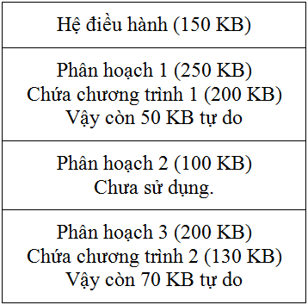
3.4 Các sơ đồ quản lý bộ nhớ
3.4.1 Phân hoạch cố định (tiếp)

Slide 20
3.4 Các sơ đồ quản lý bộ nhớ
3.4.1 Phân hoạch cố định
Ưu điểm:
  Đơn giản, dễ tổ chức, giảm thời gian tìm kiếm.
  Nhược điểm: Gây ra hiện tượng phân mảnh trong.
Các chiến lược cấp phát:
  First-fit: cấp phát khối nhớ đầu tiên thỏa mãn điều kiện.
  Best-fit: cấp phát khối nhớ bé nhất thỏa mãn điều kiện.
  Worst-fit: cấp phát khối nhớ lớn nhất thỏa mãn điều kiện.

Slide 21
3.4 Các sơ đồ quản lý bộ nhớ
3.4.2 Sơ đồ phân hoạch động
Bộ nhớ có một bảng quản lý không gian nhớ tự do thống nhất.
Hệ thống dựa vào kích thước chương trình để phân bổ không gian nhớ thích hợp, tạo thành vùng nhớ độc lập và tạo bảng quản lý riêng.
Ưu điểm: tận dụng được không gian nhớ tự do.
Nhược điểm: Gây hiện tượng phân mảnh ngoài.

Slide 22
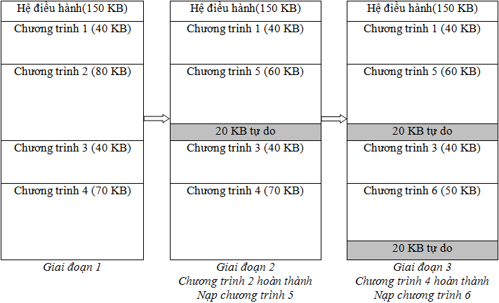
3.4 Các sơ đồ quản lý bộ nhớ
3.4.2 Sơ đồ phân hoạch động (tiếp)

Slide 23
3.4 Các sơ đồ quản lý bộ nhớ
Phân mảnh:
Phân mảnh ngoài: Sau một thời gian, các chương trình được bố trí rải rác khắp nơi trong bộ nhớ và bộ nhớ tự do có xu hướng bị chia ra thành nhiều phần, các phần này không đủ để cấp cho bất cứ chương trình nào khác. (Tổng dung lượng đáp ứng được nhu cầu cấp phát nhưng các khối không liên tục)
Phân mảnh trong: Kích thước của chương trình nhỏ hơn khích thước của phân hoạch chứa nó thì phần bộ nhớ còn thừa sẽ không sử dụng được. (Dung lượng bộ nhớ đã cấp phát cho tiến trình không được sử dụng hết )

Slide 24
3.4 Các sơ đồ quản lý bộ nhớ
3.4.3 Sơ đồ hoán đổi (Swap)
Dựa trên nguyên tắc một chương trình ở trạng thái chờ đợi trong 1 khoảng thời gian tương đối dài sẽ được chuyển ra bộ nhớ ngoài (swap out) để giải phóng vùng nhớ và cấp phát cho chương trình khác hoạt động. Khi chương trình kết thúc trạng thái chờ, nó sẽ được nạp trở lại bộ nhớ trong (swap in) để tiếp tục thực hiện.
Sơ đồ swapping cần sử dụng một bộ nhớ ngoài (thường là đĩa cứng), bộ nhớ này cần đủ lớn để lưu trữ các chương trình bị hoán đổi và cho phép hệ thống truy nhập trực tiếp đến các chương trình này.
Mỗi chương trình cần được cấp phát giờ CPU liên tục đủ lớn để không thấy rõ sự chậm trễ do các thao tác swap gây ra.

Slide 25
3.4 Các sơ đồ quản lý bộ nhớ
3.4.3 Sơ đồ hoán đổi (tiếp)
Ưu điểm:
  Tận dụng được bộ nhớ chính (cho phép nhiều chương trình với tổng dung lượng lớn hơn dung lượng bộ nhớ chính nhờ sử dụng chung được bộ nhớ chính).
Nhược điểm:
  Gây ra phân mảnh ngoại vi sau 1 thời gian sử dụng bộ nhớ, do vậy cần có kỹ thuật dồn bộ nhớ tự do.

Slide 26
3.4 Các sơ đồ quản lý bộ nhớ
3.4.4 Sơ đồ phân đoạn
Khi biên dịch, chương trình được biên dịch theo từng module.
Mỗi module sẽ được nạp vào một vùng nhớ riêng biệt (một đoạn) trong bộ nhớ hoặc được cất trong vùng swap.
Khi nạp và biên dịch chương trình, hệ thống sinh ra một bảng quản lý đoạn (Segment Control Block - SCB) để quản lý trạng thái các module trong chương trình.
Địa chỉ đầu của bảng SCB được đưa vào thanh ghi Rs.
Mỗi phần tử trong SCB phản ánh trạng thái của một module.

Slide 27
3.4 Các sơ đồ quản lý bộ nhớ
3.4.4 Sơ đồ phân đoạn (tiếp)
Bảng Bảng SCB có 3 trường là P, A, L:
  P - trường dấu hiệu:
    P = 0 : đoạn chưa được nạp, nằm ở vùng swap do hệ thống quản lý.
    P = 1: đoạn đã được nạp vào bộ nhớ chính.
  A – trường địa chỉ: cho biết địa chỉ đầu vùng nhớ mà đoạn đã được nạp, trường này chỉ có ý nghĩa khi P = 1.
  L – trường độ dài: cho biết độ dài của đoạn, hay chính là dung lượng của module khi biên dịch.
P | A | L

Slide 28
3.4 Các sơ đồ quản lý bộ nhớ
3.4.4 Sơ đồ phân đoạn (tiếp)
Địa chỉ truy nhập lệnh hoặc dữ liệu được biểu diễn là bộ đôi giá trị <S, d>, địa chỉ này được gọi là địa chỉ logic.
  S là số hiệu của đoạn cần truy nhập.
  d là địa chỉ tương đối của lệnh hay dữ liệu trong đoạn.

Slide 29
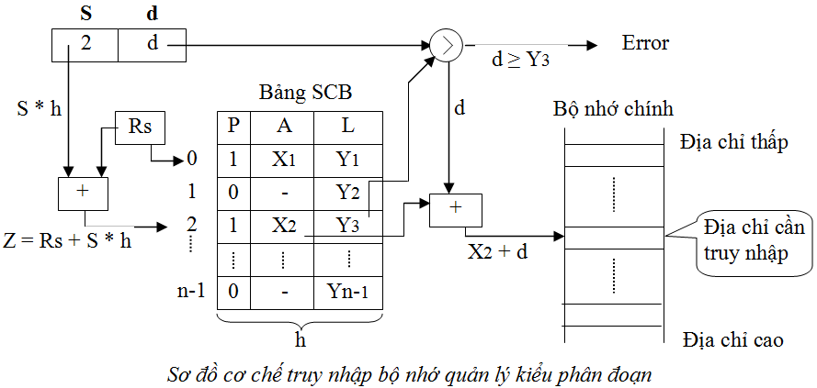
3.4 Các sơ đồ quản lý bộ nhớ
3.4.4 Sơ đồ phân đoạn (tiếp)

Slide 30
3.4 Các sơ đồ quản lý bộ nhớ
3.4.4 Sơ đồ phân đoạn (tiếp)
Ưu điểm:
  Cho phép kích thước chương trình lớn hơn kích thước bộ nhớ còn tự do vẫn được thực thi.
Nhược điểm:
  Gây ra phân mảnh ngoại vi sau 1 thời gian sử dụng bộ nhớ, do vậy cần có kỹ thuật dồn bộ nhớ tự do.
  Nếu module cần truy nhập chưa được nạp thì chương trình thực thi chậm do phải có thao tác nạp đoạn hoặc đổi đoạn
  Sơ đồ này chỉ được áp dụng đồng bộ với chương trình có cấu trúc phân đoạn và hệ thống phần cứng hỗ trợ quản lý bộ nhớ kiểu phân đoạn (cần có các thanh ghi đoạn– segment register và các thanh ghi lệch – Offset register), ánh xạ địa chỉ logic về đ.ch vật lý.

Slide 31
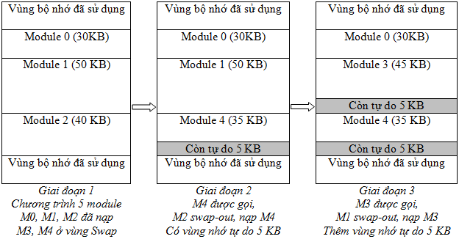
3.4 Các sơ đồ quản lý bộ nhớ
3.4.4 Sơ đồ phân đoạn (tiếp)
Minh họa phân mảnh bộ nhớ

Slide 32
3.4 Các sơ đồ quản lý bộ nhớ
3.4.5 Sơ đồ phân trang
Bộ nhớ vật lý được chia thành các trang bằng nhau có độ dài bằng L = 2^{n}, gọi là các trang vật lý hay các frame và được đánh số từ 0.
Khi được gọi, chương trình được biên dịch thành một khối thống nhất, và cũng được chia thành các trang gọi là các trang logic (được đánh số từ 0) và kích thước 1 trang logic bằng kích thước của trang vật lý.
Mỗi trang logic sẽ được nạp vào một trang vật lý trong bộ nhớ hoặc được cất trong vùng swap.
Khi nạp và biên dịch chương trình, hệ thống sinh ra một bảng quản lý trang (Page Control Block - PCB) để quản lý trạng thái các trang logic trong chương trình.
Địa chỉ đầu của bảng PCB được đưa vào thanh ghi Rp.
Mỗi phần tử trong PCB phản ánh trạng thái của một trang logic.

Slide 33
3.4 Các sơ đồ quản lý bộ nhớ
3.4.5 Sơ đồ phân trang (tiếp)
Cấu trúc của bảng PCB
  Trường P
    P = 0, trang chưa được nạp
    P = 1, trang đã nạp
  Trường A: Cho biết trang vật lý (frame) nào đang nạp trang logic tương ứng. Nó chỉ có ý nghĩa khi P = 1.
P | A
1 | 4
0
1 | 8

Slide 34
3.4 Các sơ đồ quản lý bộ nhớ
3.4.5 Sơ đồ phân trang (tiếp)
Địa chỉ logic
  Địa chỉ của lệnh hoặc dữ liệu được biểu diễn là bộ đôi giá trị <Np, d>, địa chỉ này được gọi là địa chỉ logic.
    Np là số hiệu của trang logic cần truy nhập.
    d là địa chỉ tương đối của lệnh hay dữ liệu trong trang.

Slide 35
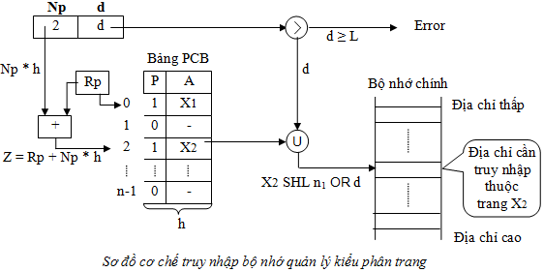
3.4 Các sơ đồ quản lý bộ nhớ
3.4.5 Sơ đồ phân trang (tiếp)
Sơ đồ chuyển địa chỉ logic → địa chỉ vật lý L = 2^{n1}

Slide 36
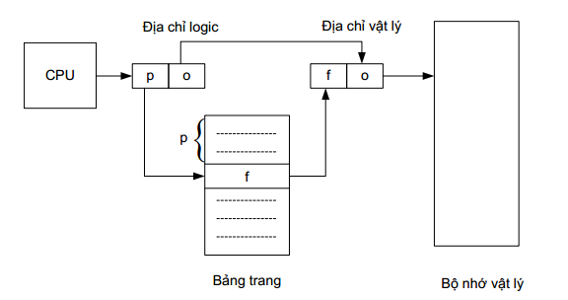
3.4 Các sơ đồ quản lý bộ nhớ
3.4.5 Sơ đồ phân trang (tiếp)
Sơ đồ chuyển địa chỉ logic → địa chỉ vật lý

Slide 37
3.4 Các sơ đồ quản lý bộ nhớ
3.4.5 Sơ đồ phân trang (tiếp)
Ưu điểm
  Cho phép kích thước chương trình lớn hơn kích thước bộ nhớ còn tự do vẫn được thực thi (giống sơ đồ phân đoạn).
  Không còn phân mảnh ngoại vi do cấp phát bộ nhớ theo trang.
  Tốc độ truy cập bộ nhớ nhanh hơn so với sơ đồ phần đoạn vì phép cộng được thay thế bởi phép ghép.
Nhược điểm
  Vẫn tồn tại phân mảnh nội vì kích thước của trang logic cuối cùng trong chương trình thường nhỏ hơn kích thước của trang vật lý.
  Cần có phần cứng hỗ trợ để định vị trang và chuyển địa chỉ logic sang vật lý.

Slide 38
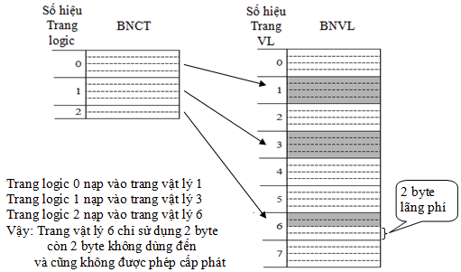
3.4 Các sơ đồ quản lý bộ nhớ
3.4.5 Sơ đồ phân trang (tiếp)

Slide 39
3.4 Các sơ đồ quản lý bộ nhớ
3.4.6 Sơ đồ phân trang kết hợp với phân đoạn
Bộ nhớ vật lý được chia thành nhiều trang vật lý (đánh số từ 0, độ dài L) như kỹ thuật phân trang.
Khi biên dịch, chương trình được biên dịch theo từng module và cũng sử dụng một bảng SCB để quản lý trạng thái của từng module như kỹ thuật phân đoạn.
Mỗi module lại được chia thành nhiều trang logic, kích thước một trang logic bằng một trang vật lý.
Khi một module được nạp hệ thống sinh ra một bảng PCB để quản lý trạng thái của từng trang logic trong module.
Khi đoạn được giải phóng khỏi bộ nhớ chính (đưa ra vùng swap) thì bảng PCB tương ứng với nó cũng được giải phóng khỏi bộ nhớ.

Slide 40
3.4 Các sơ đồ quản lý bộ nhớ
3.4.6 Sơ đồ phân trang kết hợp với phân đoạn (tiếp)
Khi mỗi đoạn được nạp, một bảng PCB được sinh ra để quản lý trạng thái các trang trong đoạn.
Địa chỉ đầu của bảng PCB được ghi trong trường Ap của bảng SCB dành cho đoạn.
Bảng PCB có 2 trường là P, A:
  P - trường dấu hiệu: cho biết trang đã nạp vào bộ nhớ chính hay chưa?
    P = 0 : trang chưa được nạp, nằm ở vùng swap do hệ thống quản lý.
    P = 1: trang đã được nạp vào bộ nhớ chính.
  A – trường địa chỉ: cho biết số hiệu trang vật lý đang chứa trang logic, trường này chỉ có ý nghĩa khi P = 1.

Slide 41
3.4 Các sơ đồ quản lý bộ nhớ
3.4.6 Sơ đồ phân trang kết hợp với phân đoạn (tiếp)
Địa chỉ đầu của bảng SCB được quản lý nhờ thanh ghi đoạn Rs.
Bảng SCB có 3 trường là Ps, Ap, Ls:
  Ps - trường dấu hiệu: cho biết đoạn đã nạp vào bộ nhớ chính hay chưa?
    Ps = 0 : đoạn chưa được nạp, nằm ở vùng swap do hệ thống quản lý.
    Ps = 1: đoạn đã được nạp vào bộ nhớ chính.
  Ap – trường địa chỉ: cho biết địa chỉ đầu của bảng PCB tương ứng với đoạn được nạp, trường này chỉ có ý nghĩa khi Ps = 1.
  Ls – trường độ dài: cho biết số trang logic của đoạn.

Slide 42
3.4 Các sơ đồ quản lý bộ nhớ
3.4.6 Sơ đồ phân trang kết hợp với phân đoạn (tiếp)
Địa chỉ logic CPU phát ra gồm 3 phần:
  S là số hiệu của đoạn cần truy nhập
  Np là số hiệu của trang logic cần truy nhập trong đoạn.
  d là địa chỉ tương đối của lệnh hay dữ liệu cần truy nhập trong trang.
S | Np | d

Slide 43
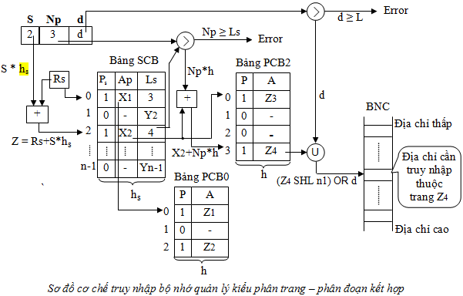
3.4 Các sơ đồ quản lý bộ nhớ
3.4.6 Sơ đồ phân trang kết hợp với phân đoạn (tiếp)

Slide 44
3.5 Bộ nhớ ảo
3.5.1 Khái niệm
Bộ nhớ ảo (virtual memory) là kỹ thuật sử dụng một phần ổ đĩa cứng để giả lập như là bộ nhớ chính (RAM) và cho phép một chương trình không nhất thiết phải nạp hoàn toàn vào bộ nhớ trong mà chỉ cần nạp phần cần thiết để phục vụ cho hoạt động chương trình tại thời điểm đó, phần chưa cần thiết được lưu ở bộ nhớ ảo (swap). Do có bộ nhớ ảo nên một chương trình có kích thước lớn hơn bộ nhớ vật lý vẫn có khả năng thi hành.

Slide 45
3.5 Bộ nhớ ảo
3.5.2 Cài đặt bộ nhớ ảo
Sử dụng kỹ thuật phân trang theo yêu cầu
Sử dụng kỹ thuật phân đoạn theo yêu cầu
Thường sử dụng kỹ thuật phân trang theo yêu cầu vì dễ quản lý và cài đặt.

Slide 46
3.5 Bộ nhớ ảo
3.5.3 Hiện tượng lỗi trang
Khi hệ thống truy xuất đến một trang chưa được nạp vào bộ nhớ trong → sự kiện lỗi trang (page fault). Các bước hệ điều hành xử lý lỗi trang:
Step 1: Kiểm tra việc truy xuất tới bộ nhớ có hợp lệ hay không.
  Nếu có, goto Step 2
  Ngược lại, kết thúc chương trình.
Step2: Tìm vị trí chứa trang cần truy xuất trên đĩa từ
Step3: Tìm một trang vật lý trống trong bộ nhớ chính
  Nếu tìm thấy, goto Step 4
  Nếu không, chọn một trang đang sử dụng và chuyển nội dung trang này ra bộ nhớ ngoài (lưu nội dung trang này vào đĩa từ), cập nhật bảng quản lý trang tương ứng.
Step 4: Chuyển trang muốn truy xuất từ bộ nhớ ngoài vào bộ nhớ trong: nạp trang cần truy xuất vào trang vật lý trống, cập nhật nội dung bảng quản lý trang.
Step 5:Tái kích hoạt chương trình.

Slide 47
3.5 Bộ nhớ ảo
3.5.4 Thay thế trang
Các thuật toán thay thế trang
  Thay thế trang có thời gian tồn tại trong bộ nhớ lâu nhất (FIFO).
  Thay thế trang có lần sử dụng cuối cùng cách thời điểm hiện tại lâu nhất (LRU).
  Thay thế trang có tần suất sử dụng thấp nhất (LFU).
  Thay thế trang có tần suất sử dụng nhiều nhất (MFU - Most Frequently Used).

Slide 48
Câu hỏi & Bài tập chương 3
Giải thích sự khác biệt giữa địa chỉ logic và đại chỉ vật lý ?
Trình bày cấu trúc phân trang, phân đoạn ?
Phân biệt giữa phân mảng nội vi và ngoại vi?

Slide 49
Câu hỏi & Bài tập chương 3
4. Giả sử bộ nhớ được chia thành các phân hoạch có kích thước 600kb, 500kb, 200kb, 300kb (theo thứ tự) cho biết các tiến trình có kich thước 200kb, 400kb, 122kb, 370 kb (theo thứ tự) sẽ được cấp phát bộ nhớ như thế nào nếu sử dụng các thuật toán:
a.First – Fit
b. Best – Fit
c. Worst- Fit.

Slide 50
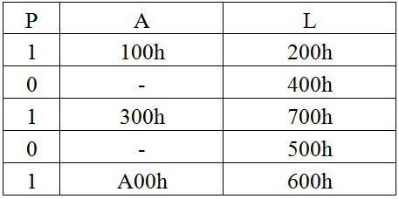
Câu hỏi & Bài tập chương 3
Bài 5: Giả sử bộ nhớ vật lý có dung lượng 512 MB, chương trình gồm 5 module, xác định địa chỉ vật lý phát ra là <2, 43h>, <3, 4FFh>, <4, 600h>, <5, 100h>, cho biết bảng quản lý phân đoạn như sau:

Slide 51
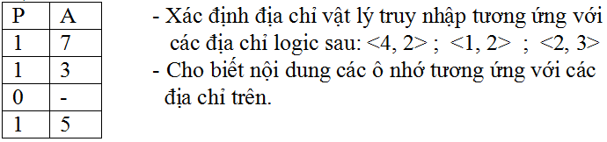
Câu hỏi & Bài tập chương 3
Bài 6: Giả sử bộ nhớ vật lý, kích thước 32 bytes, chia làm 8 trang vật lý. Chương trình có kích thước 16 bytes có nội dung ‘0123456789ABCDEF’. Và bảng quản lý trang (PCB) có nội dung sau:

Slide 52
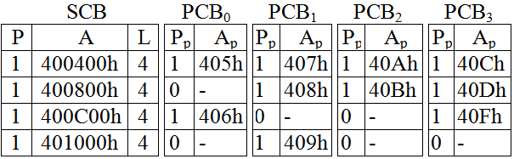
Câu hỏi & Bài tập chương 3
Bài 7: Giả sử bộ nhớ vật lý có dung lượng 64MB, chương trình gồm 4 modul, xác định địa chỉ truy cập trong chiến lược phân trang – phân đoạn, với:
Biết kích thước 1 trang là 4KB, địa chỉ đầu của bảng phân đoạn Rs = 400000h. Xác định địa chỉ vật lý cần truy cập theo địa chỉ logic sau: <0, 0, 2Bh>; <0, 1, 7Ah>

Slide 53
Thank You !

